Slide 1
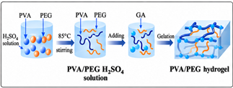
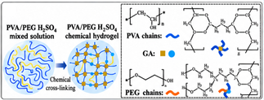


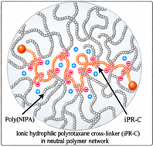

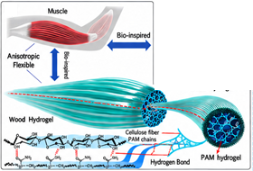
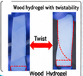
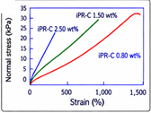







a)
b)
c)
d)
e)
f)
h)
i)
g)
j)
k)
l)
(m1)
(m2)
(m3)
(m4)
Notes:
Source: user-provided attachment 2.

